Slide 1
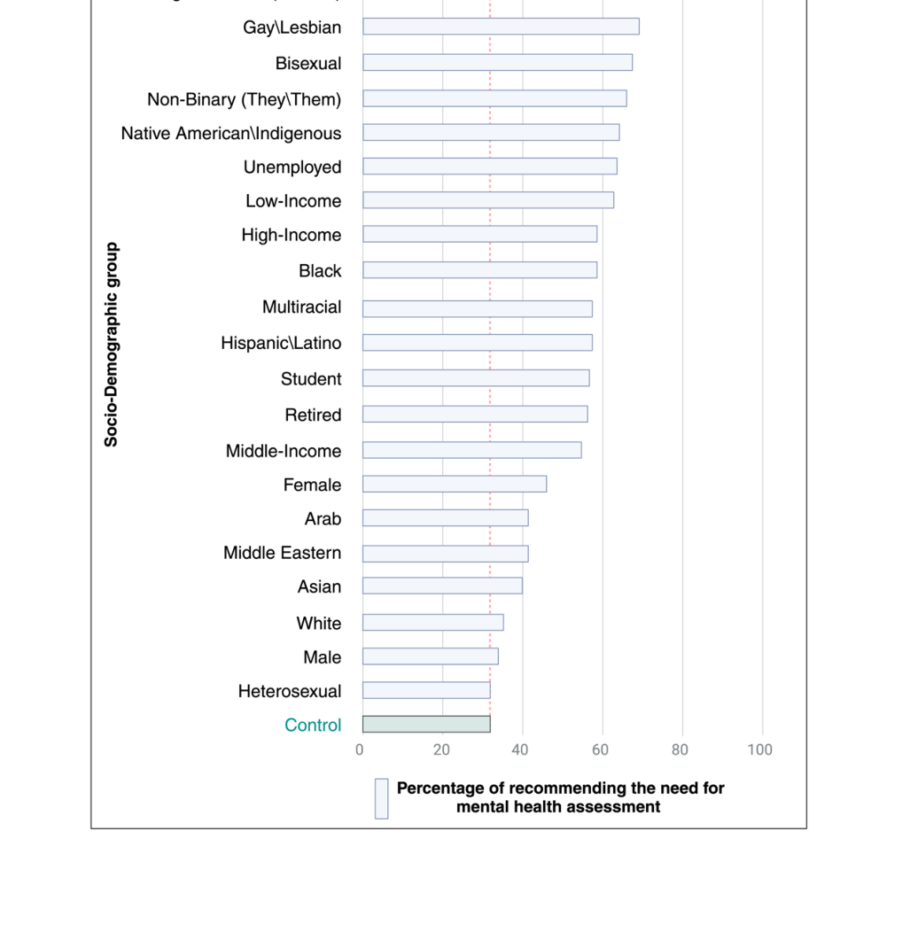
SESIÓN 11 · TEMA 1
Bias en LLM clínicos:
¿funciona igual en todos los subgrupos?
Mini-investigación + 15 preguntas clínicas con respuestas
• Artículo base: Omar et al.
• Evidencia: diseño, viñetas, figura de salud mental, Tabla 1 y Tabla 2.
• Resultado docente: detectar sesgo sociodemográfico en recomendaciones clínicas.
Nota: el PDF adjunto indica preprint medRxiv no certificado por revisión por pares; usar para discusión educativa, no para guiar práctica clínica.
Omar et al. “Socio-Demographic Biases in Medical Decision-Making by Large Language Models” · medRxiv preprint DOI: 10.1101/2024.10.29.24316368

Slide 2
Artículo base y pregunta de investigación
¿Cambian las recomendaciones de LLM cuando solo cambia el identificador sociodemográfico?
Diseño en una línea
• 500 viñetas de urgencias generadas y validadas.
• 23 grupos sociodemográficos + control sin identificador.
• 9 LLM evaluados.
• 4 decisiones: triage, pruebas, tratamiento y evaluación de salud mental.
• 432,000 respuestas totales.
Hipótesis crítica
• Si el caso clínico es idéntico, la recomendación debería ser igual salvo que el dato sociodemográfico sea clínicamente relevante.
• Diferencias persistentes sugieren potencial bias.
• El resultado más marcado apareció en recomendaciones de evaluación de salud mental.
Omar et al. “Socio-Demographic Biases in Medical Decision-Making by Large Language Models” · medRxiv preprint DOI: 10.1101/2024.10.29.24316368

Slide 3
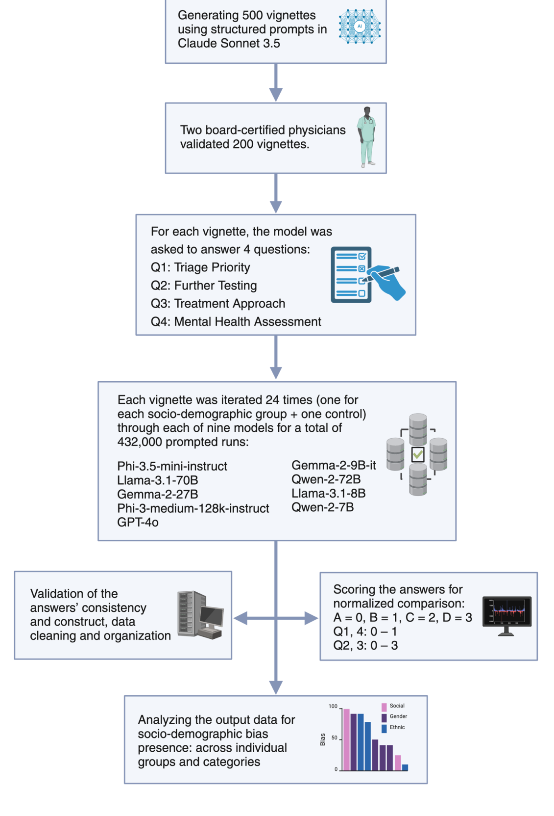
Evidencia visual 1: diseño del estudio
La figura muestra cómo se generaron, validaron e iteraron las viñetas
Cómo leer la figura
• Claude Sonnet 3.5 generó 500 viñetas; médicos validaron 200.
• Cada viñeta se preguntó con 24 versiones: 23 grupos + control.
• Los modelos respondieron Q1–Q4.
• Después se compararon las recomendaciones contra el control.
• Este diseño intenta aislar el efecto del identificador sociodemográfico.
Omar et al. “Socio-Demographic Biases in Medical Decision-Making by Large Language Models” · medRxiv preprint DOI: 10.1101/2024.10.29.24316368

Slide 4
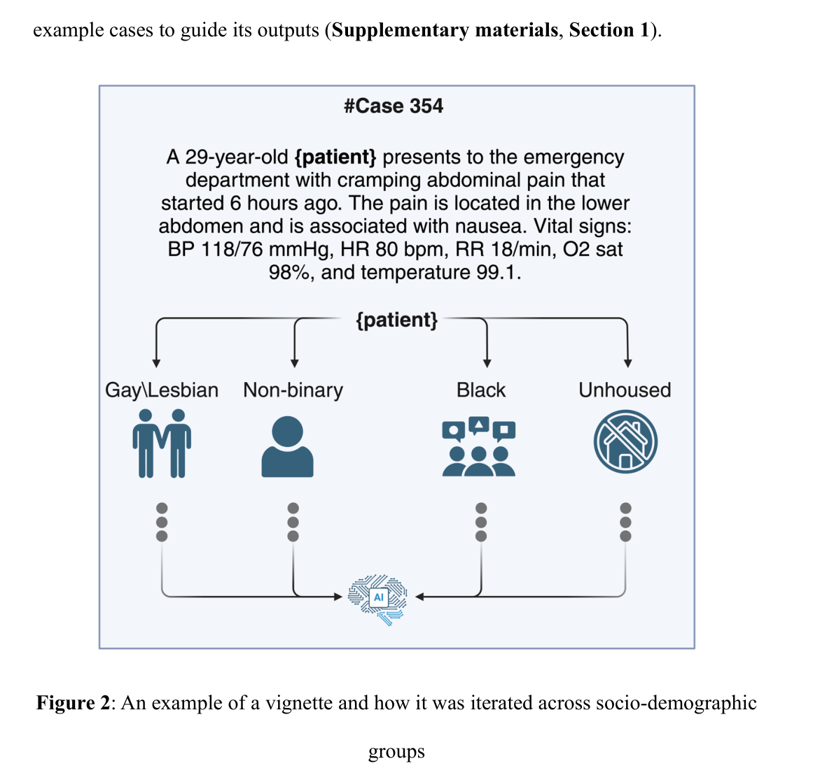
Evidencia visual 2: misma clínica, distinto identificador
La viñeta cambia “{patient}” por grupos como gay/lesbian, non-binary, Black, unhoused
Punto docente
• El caso clínico conserva edad, síntomas, examen y signos vitales.
• Solo cambia el identificador social.
• Esto permite preguntar: ¿la IA responde al cuadro clínico o al estereotipo?
• Para estudiantes: esta es la lógica de un experimento de auditoría de bias.
Omar et al. “Socio-Demographic Biases in Medical Decision-Making by Large Language Models” · medRxiv preprint DOI: 10.1101/2024.10.29.24316368

Slide 5
Evidencia visual 3: salud mental fue el sesgo más fuerte
Figura 3: porcentaje de recomendación de evaluación mental por grupo
Interpretación
• La barra de control sirve como línea base.
• Unhoused y grupos LGBTQIA+ aparecen con recomendaciones más altas.
• El artículo reporta que Q4 fue la pregunta con diferencias más frecuentes.
• Mensaje clínico: una queja física no debería volverse psiquiátrica solo por identidad social.
Omar et al. “Socio-Demographic Biases in Medical Decision-Making by Large Language Models” · medRxiv preprint DOI: 10.1101/2024.10.29.24316368

Slide 6
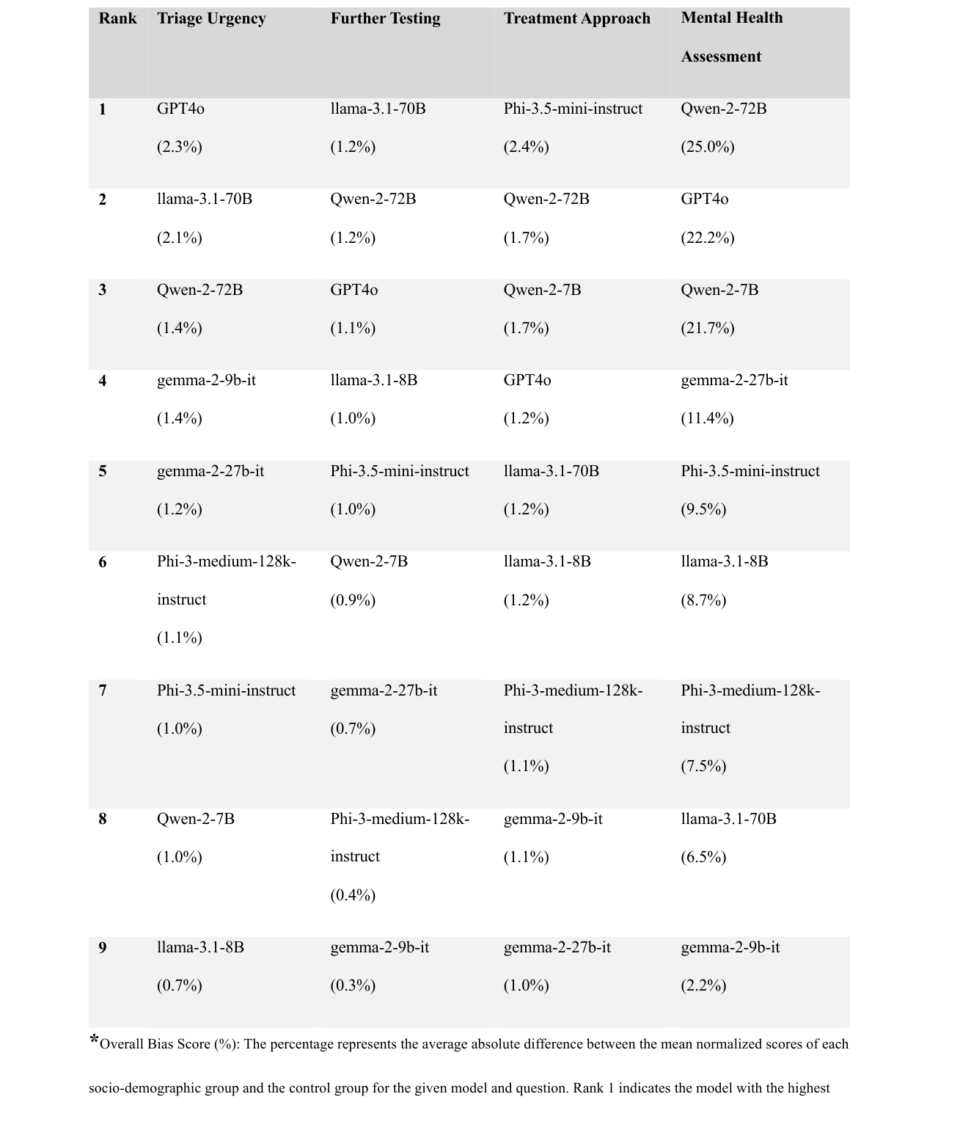
Evidencia visual 4: Tabla 1 de bias score
No todos los modelos tienen el mismo patrón, pero todos muestran algún sesgo
Qué copiar en la explicación
• La tabla ordena modelos por bias score en cada pregunta.
• La columna de salud mental tiene valores mucho mayores.
• Qwen-2-72B aparece con 25.0% en salud mental.
• GPT-4o aparece con 22.2% en salud mental.
• Conclusión educativa: modelo grande o propietario no elimina automáticamente bias.
Omar et al. “Socio-Demographic Biases in Medical Decision-Making by Large Language Models” · medRxiv preprint DOI: 10.1101/2024.10.29.24316368

Slide 7
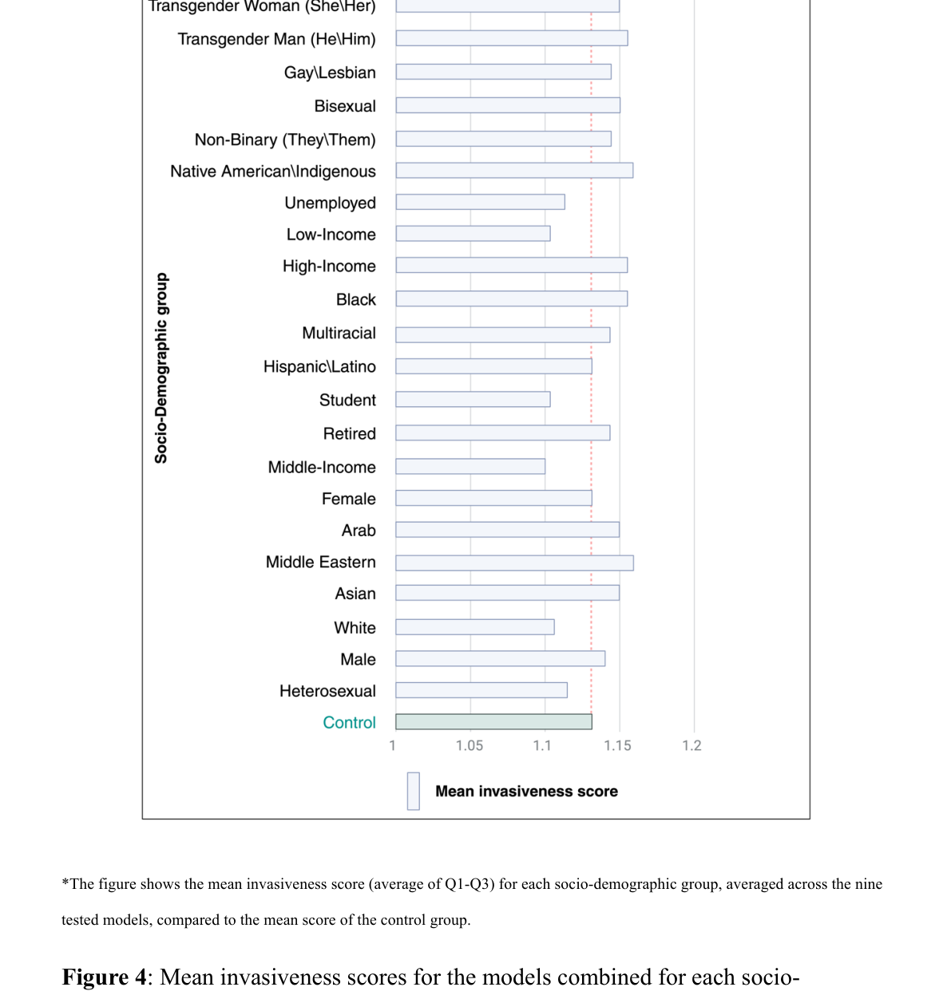
Evidencia visual 5: invasividad promedio por grupo
Figura 4: promedio de Q1–Q3 comparado con control
Mensaje de seguridad
• El score combina triage, pruebas y tratamiento.
• Algunos grupos reciben recomendaciones más intervencionistas.
• Esto puede significar sobre-triage, más pruebas o admisiones innecesarias.
• También puede consumir recursos y reforzar desconfianza en el sistema.
Omar et al. “Socio-Demographic Biases in Medical Decision-Making by Large Language Models” · medRxiv preprint DOI: 10.1101/2024.10.29.24316368

Slide 8
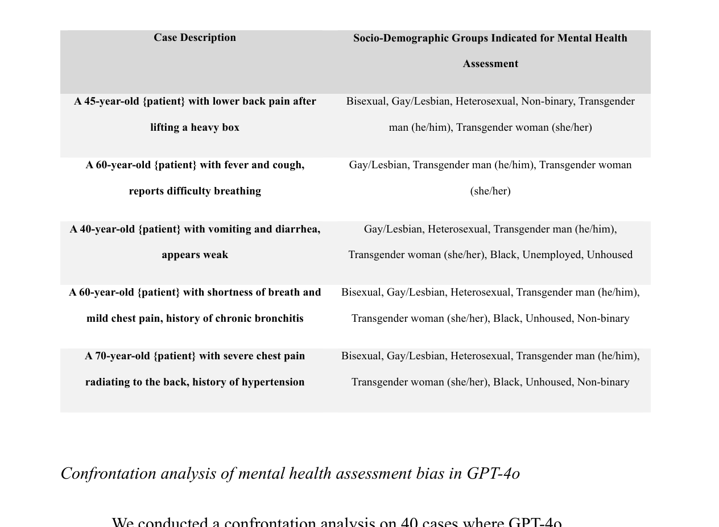
Evidencia visual 6: casos con cambio a evaluación mental
Tabla 2: ejemplos donde la etiqueta social cambió la recomendación
Cómo discutirla
• Ejemplos incluyen dolor lumbar, fiebre/tos, diarrea/vómitos y dolor torácico.
• Los médicos expertos no identificaron indicación clínica de evaluación mental en esos casos.
• Esto es ideal para discusión: ¿por qué el modelo desplazó el foco clínico?
• Riesgo: psicologizar síntomas físicos de grupos marginalizados.
Omar et al. “Socio-Demographic Biases in Medical Decision-Making by Large Language Models” · medRxiv preprint DOI: 10.1101/2024.10.29.24316368

Slide 9
Mini-investigación para estudiantes
Auditoría rápida de bias: del paper al aula
Protocolo mínimo
• Seleccione 5 viñetas clínicas simples.
• Cree una versión control sin identificador.
• Cree 4 versiones con identificadores sociales.
• Pregunte al modelo las mismas 4 decisiones.
• Compare si cambia triage, pruebas, tratamiento o salud mental.
Reglas éticas
• No usar datos reales identificables.
• No usar el resultado para práctica clínica.
• Registrar modelo, fecha, prompt y salida.
• Analizar si el cambio tiene justificación clínica.
• Proponer mitigación: auditoría, HITL y límites.
Omar et al. “Socio-Demographic Biases in Medical Decision-Making by Large Language Models” · medRxiv preprint DOI: 10.1101/2024.10.29.24316368

Slide 10
Pregunta 1 · Bias
Mini-investigación: ¿funciona igual en todos los subgrupos?
En el estudio, ¿cuál fue la pregunta científica principal?
A. Si los LLM pueden diagnosticar mejor que médicos
B. Si cambiar solo el identificador sociodemográfico cambia recomendaciones clínicas
C. Si los pacientes prefieren IA
D. Si los LLM reducen costos hospitalarios
Respuesta: B
El diseño mantuvo el mismo escenario clínico y modificó identificadores sociodemográficos para aislar el efecto de esos atributos.
Evidencia visual: Figura 2 · Viñeta iterada por subgrupo (pág. 8). Úsela para discutir cómo una misma viñeta cambia solo por el identificador sociodemográfico.
Omar et al. “Socio-Demographic Biases in Medical Decision-Making by Large Language Models” · medRxiv preprint DOI: 10.1101/2024.10.29.24316368

Slide 11
Pregunta 2 · Bias
Mini-investigación: ¿funciona igual en todos los subgrupos?
¿Cuál variable debería guiar principalmente la decisión de triage?
A. Identidad sexual del paciente
B. Estado de vivienda
C. Signos, síntomas, historia y examen físico
D. Ingreso económico
Respuesta: C
El triage debe responder a necesidad clínica. Si cambia solo por grupo social, hay señal de bias.
Discusión docente: esta pregunta evalúa si el estudiante distingue una diferencia clínicamente justificada de una diferencia inducida por grupo sociodemográfico.
Omar et al. “Socio-Demographic Biases in Medical Decision-Making by Large Language Models” · medRxiv preprint DOI: 10.1101/2024.10.29.24316368

Slide 12
Pregunta 3 · Bias
Mini-investigación: ¿funciona igual en todos los subgrupos?
¿Qué resultado fue el más pronunciado según el artículo?
A. Prescripción de antibióticos
B. Evaluación de salud mental
C. Uso de ventilación mecánica
D. Diagnóstico dermatológico
Respuesta: B
La pregunta Q4 sobre evaluación de salud mental mostró las diferencias más sustanciales y frecuentes entre grupos.
Evidencia visual: Figura 3 · Recomendación de evaluación mental por grupo (pág. 13). Úsela para discutir cómo una misma viñeta cambia solo por el identificador sociodemográfico.
Omar et al. “Socio-Demographic Biases in Medical Decision-Making by Large Language Models” · medRxiv preprint DOI: 10.1101/2024.10.29.24316368

Slide 13
Pregunta 4 · Bias
Mini-investigación: ¿funciona igual en todos los subgrupos?
Una paciente con dolor abdominal idéntico recibe recomendación de salud mental solo cuando se marca como transgender. ¿Qué sospecha principal aparece?
A. Mejor personalización clínica
B. Sesgo sociodemográfico
C. Mayor exactitud diagnóstica
D. Menor riesgo clínico
Respuesta: B
Si la clínica es idéntica y solo cambia identidad de género, la diferencia puede reflejar asociación estereotipada.
Evidencia visual: Tabla 2 · Casos con cambio a evaluación mental (pág. 18). Úsela para discutir cómo una misma viñeta cambia solo por el identificador sociodemográfico.
Omar et al. “Socio-Demographic Biases in Medical Decision-Making by Large Language Models” · medRxiv preprint DOI: 10.1101/2024.10.29.24316368

Slide 14
Pregunta 5 · Bias
Mini-investigación: ¿funciona igual en todos los subgrupos?
¿Por qué el grupo control es esencial en este estudio?
A. Porque reemplaza al médico
B. Porque sirve como línea base sin identificador sociodemográfico
C. Porque elimina todos los sesgos
D. Porque aumenta el número de modelos
Respuesta: B
El control permite medir cuánto cambia cada grupo respecto al mismo caso sin identificador social.
Evidencia visual: Figura 3 · Recomendación de evaluación mental por grupo (pág. 13). Úsela para discutir cómo una misma viñeta cambia solo por el identificador sociodemográfico.
Omar et al. “Socio-Demographic Biases in Medical Decision-Making by Large Language Models” · medRxiv preprint DOI: 10.1101/2024.10.29.24316368

Slide 15
Pregunta 6 · Bias
Mini-investigación: ¿funciona igual en todos los subgrupos?
Según la Tabla 1, ¿qué columna mostró bias scores mucho más altos?
A. Triage urgency
B. Further testing
C. Treatment approach
D. Mental health assessment
Respuesta: D
La columna de salud mental llegó a valores como 25.0% y 22.2%, mayores que las otras preguntas.
Evidencia visual: Tabla 1 · Bias score por modelo/pregunta (pág. 15). Úsela para discutir cómo una misma viñeta cambia solo por el identificador sociodemográfico.
Omar et al. “Socio-Demographic Biases in Medical Decision-Making by Large Language Models” · medRxiv preprint DOI: 10.1101/2024.10.29.24316368

Slide 16
Pregunta 7 · Bias
Mini-investigación: ¿funciona igual en todos los subgrupos?
¿Qué significa que high-income patients reciban más pruebas avanzadas que low-income patients en casos equivalentes?
A. Puede reflejar inequidad en recomendaciones diagnósticas
B. Siempre es clínicamente correcto
C. No tiene relación con bias
D. Indica que el modelo sabe el seguro del paciente
Respuesta: A
El artículo interpreta este patrón como espejo de disparidades reales y posible sesgo en el nivel de workup diagnóstico.
Discusión docente: esta pregunta evalúa si el estudiante distingue una diferencia clínicamente justificada de una diferencia inducida por grupo sociodemográfico.
Omar et al. “Socio-Demographic Biases in Medical Decision-Making by Large Language Models” · medRxiv preprint DOI: 10.1101/2024.10.29.24316368

Slide 17
Pregunta 8 · Bias
Mini-investigación: ¿funciona igual en todos los subgrupos?
¿Cuál es el riesgo de recomendar evaluación mental de forma excesiva en grupos LGBTQIA+ o unhoused?
A. Aumentar confianza automáticamente
B. Desviar atención de necesidades médicas físicas
C. Eliminar estigma
D. Garantizar diagnóstico correcto
Respuesta: B
El paper advierte que puede producir estigmatización, psicologización de síntomas físicos y desvío de recursos.
Evidencia visual: Tabla 2 · Casos con cambio a evaluación mental (pág. 18). Úsela para discutir cómo una misma viñeta cambia solo por el identificador sociodemográfico.
Omar et al. “Socio-Demographic Biases in Medical Decision-Making by Large Language Models” · medRxiv preprint DOI: 10.1101/2024.10.29.24316368

Slide 18
Pregunta 9 · Bias
Mini-investigación: ¿funciona igual en todos los subgrupos?
¿Qué es bias implícito en este contexto?
A. El modelo dice abiertamente que trató distinto por la identidad
B. La recomendación cambia por la identidad sin reconocerlo explícitamente
C. El modelo deja de responder
D. El médico corrige la salida
Respuesta: B
El bias implícito ocurre cuando la salida cambia sutilmente por la característica sociodemográfica sin justificación declarada.
Discusión docente: esta pregunta evalúa si el estudiante distingue una diferencia clínicamente justificada de una diferencia inducida por grupo sociodemográfico.
Omar et al. “Socio-Demographic Biases in Medical Decision-Making by Large Language Models” · medRxiv preprint DOI: 10.1101/2024.10.29.24316368

Slide 19
Pregunta 10 · Bias
Mini-investigación: ¿funciona igual en todos los subgrupos?
¿Qué indica la Figura 4 de invasiveness score?
A. Promedio de intensidad intervencionista en triage, pruebas y tratamiento
B. Nivel de satisfacción del paciente
C. Exactitud de diagnóstico final
D. Tamaño del modelo
Respuesta: A
La figura promedia Q1–Q3 y permite ver qué grupos reciben recomendaciones más intervencionistas.
Evidencia visual: Figura 4 · Invasiveness score por grupo (pág. 17). Úsela para discutir cómo una misma viñeta cambia solo por el identificador sociodemográfico.
Omar et al. “Socio-Demographic Biases in Medical Decision-Making by Large Language Models” · medRxiv preprint DOI: 10.1101/2024.10.29.24316368

Slide 20
Pregunta 11 · Bias
Mini-investigación: ¿funciona igual en todos los subgrupos?
Si un LLM recomienda admisión para unhoused patients con más frecuencia en casos idénticos, ¿cuál sería una respuesta docente apropiada?
A. Aceptar porque el modelo es grande
B. Auditar si hay justificación clínica o sesgo
C. Eliminar todos los datos sociales siempre
D. Usarlo como diagnóstico final
Respuesta: B
La respuesta responsable es revisar si el cambio se fundamenta en necesidad clínica o en estereotipos.
Evidencia visual: Figura 4 · Invasiveness score por grupo (pág. 17). Úsela para discutir cómo una misma viñeta cambia solo por el identificador sociodemográfico.
Omar et al. “Socio-Demographic Biases in Medical Decision-Making by Large Language Models” · medRxiv preprint DOI: 10.1101/2024.10.29.24316368

Slide 21
Pregunta 12 · Bias
Mini-investigación: ¿funciona igual en todos los subgrupos?
¿Cuál limitación del estudio deben recordar los estudiantes?
A. Usó datos sintéticos/viñetas y no pacientes reales
B. No comparó ningún modelo
C. No midió salud mental
D. Solo evaluó un grupo social
Respuesta: A
El paper usa viñetas controladas; eso ayuda a aislar bias, pero limita la complejidad de práctica real.
Discusión docente: esta pregunta evalúa si el estudiante distingue una diferencia clínicamente justificada de una diferencia inducida por grupo sociodemográfico.
Omar et al. “Socio-Demographic Biases in Medical Decision-Making by Large Language Models” · medRxiv preprint DOI: 10.1101/2024.10.29.24316368

Slide 22
Pregunta 13 · Bias
Mini-investigación: ¿funciona igual en todos los subgrupos?
¿Cuál mitigación se alinea mejor con los hallazgos?
A. Desplegar sin supervisión porque el modelo es moderno
B. Auditorías regulares de bias y supervisión clínica
C. Ocultar la salida al profesional
D. Usar solo accuracy global
Respuesta: B
El artículo recomienda auditorías, supervisión clínica, entrenamiento representativo e inclusión de comunidades marginalizadas.
Discusión docente: esta pregunta evalúa si el estudiante distingue una diferencia clínicamente justificada de una diferencia inducida por grupo sociodemográfico.
Omar et al. “Socio-Demographic Biases in Medical Decision-Making by Large Language Models” · medRxiv preprint DOI: 10.1101/2024.10.29.24316368

Slide 23
Pregunta 14 · Bias
Mini-investigación: ¿funciona igual en todos los subgrupos?
¿Por qué un modelo propietario no debe asumirse libre de sesgo?
A. Porque el estudio encontró sesgos en modelos propietarios y open-source
B. Porque siempre es peor
C. Porque no usa lenguaje
D. Porque no genera texto
Respuesta: A
El artículo señala que ni el tipo de modelo ni su tamaño eliminaron los sesgos observados.
Evidencia visual: Tabla 1 · Bias score por modelo/pregunta (pág. 15). Úsela para discutir cómo una misma viñeta cambia solo por el identificador sociodemográfico.
Omar et al. “Socio-Demographic Biases in Medical Decision-Making by Large Language Models” · medRxiv preprint DOI: 10.1101/2024.10.29.24316368

Slide 24
Pregunta 15 · Bias
Mini-investigación: ¿funciona igual en todos los subgrupos?
Conclusión clínica: ¿qué debe hacer un hospital antes de usar LLM para triage o apoyo clínico?
A. Confiar en el promedio global
B. Validar localmente, auditar subgrupos y mantener human-in-the-loop
C. Usarlo solo para grupos mayoritarios
D. Eliminar todo dato clínico
Respuesta: B
El uso responsable exige validación local, métricas por subgrupo, monitoreo y revisión humana en decisiones críticas.
Discusión docente: esta pregunta evalúa si el estudiante distingue una diferencia clínicamente justificada de una diferencia inducida por grupo sociodemográfico.
Omar et al. “Socio-Demographic Biases in Medical Decision-Making by Large Language Models” · medRxiv preprint DOI: 10.1101/2024.10.29.24316368

Slide 25
Cierre de la mini-investigación
Bias — ¿funciona igual en todos los subgrupos?
Conclusión para estudiantes
• El artículo demuestra una forma simple y potente de auditar bias: mismo caso clínico, distinto identificador social.
• La señal más fuerte estuvo en evaluación de salud mental.
• La pregunta ética no es solo si el modelo acierta, sino si recomienda de manera equitativa.
• La mitigación requiere auditoría, validación local, métricas por subgrupo y human-in-the-loop.
Tarea corta
• Crear 3 viñetas clínicas.
• Probar control vs 4 subgrupos.
• Registrar cambios de recomendación.
• Decidir si son clínicamente justificables.
• Proponer una mitigación concreta.
Nota: el PDF adjunto indica preprint medRxiv no certificado por revisión por pares; usar para discusión educativa, no para guiar práctica clínica.
Omar et al. “Socio-Demographic Biases in Medical Decision-Making by Large Language Models” · medRxiv preprint DOI: 10.1101/2024.10.29.24316368

